Slide 1
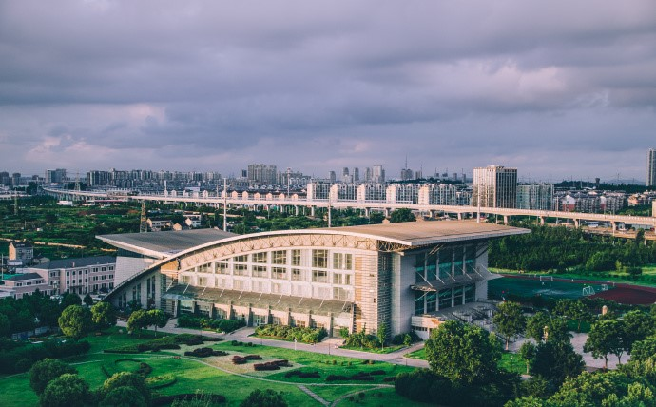
高等数学（上）
南京信息工程大学 数学与统计学院
大学数学部 高等数学教学团队

Slide 2
第一章 函数与极限
第七节 无穷小的比较
1
无穷小的比较
2
等价无穷小的性质及应用
3
内容小结

Slide 3

无穷小的比较
理解无穷小阶的概念和基本性质.
掌握无穷小的比较方法.
能够利用等价无穷小替换求极限.
重难点
重点：无穷小的阶及无穷小的比较、等价无穷小的替换.
难点：无穷小的阶、利用等价无穷小替换求极限时注意自变量条件.
教学目标

Slide 4
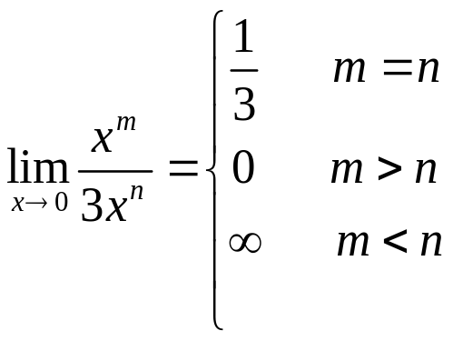
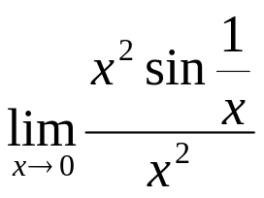
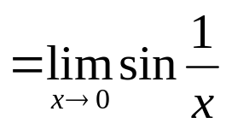
无穷小的比较
一、无穷小的比较
考虑两个无穷小商的极限
不存在，不可比.
导致极限结果不同的原因：不同的无穷小逼近零时“快慢”程度不同，由此产生无穷小的比较问题.

Slide 5


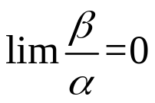



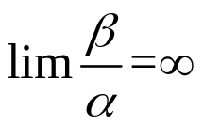
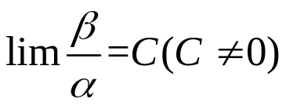
无穷小的比较
定义1 设 是同一过程中的两个无穷小，且 .
(1) 如果 ，
则称 是比 高阶的无穷小，记作 ；
(2) 如果 ，
则称 是比 低阶的无穷小；
(3) 如果 ，
则称 与 是同阶的无穷小；

Slide 6
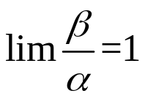

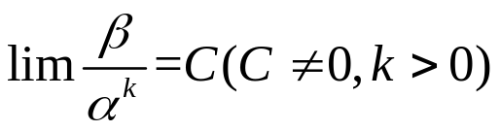

无穷小的比较
特别地，如果 ，
则称 与 是等阶的无穷小，
记作 ；
(4) 如果 ，
则称 是 的 阶无穷小.

Slide 7
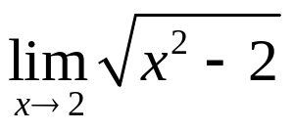
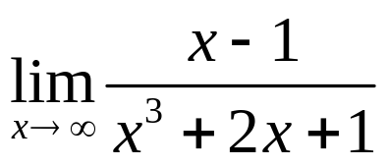
无穷小的比较
例1 ：证明下列函数在指定变化过程时是无穷小，并求无穷小的阶数
(1)
(2)

Slide 8



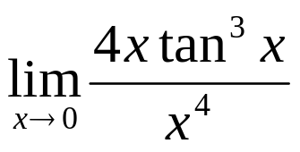
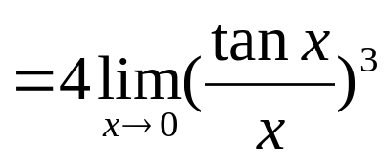

无穷小的比较
例2 证明：当 时， 为 的四阶无穷小.
解
故当 时， 为 的四阶无穷小.

Slide 9

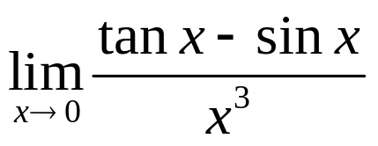
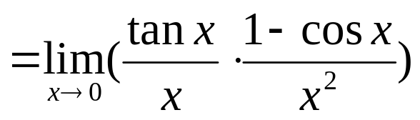
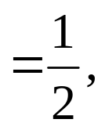
无穷小的比较
例3 当 时，求 关于 的阶数.
解
故当 时， 为 的三阶无穷小.

Slide 10
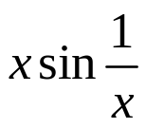

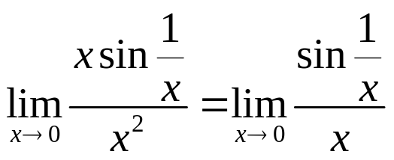
无穷小的比较
注1 无穷小在比较时，必须指出 的变化过程.
注2 并非任何两个无穷小都可进行阶的比较.
例如，当 时，
和 都是无穷小，
但是， 不是有界量且不为无穷大，
极限不存在.

Slide 11

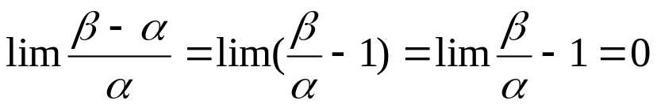


无穷小的比较
二、等价无穷小的性质及应用
利用等价无穷小可给出函数的近似表达式：
定理1 与 是等价无穷小的充分必要条件为 .
证明 必要性
设 ，
则 ，
因此 ，
即 .

Slide 12
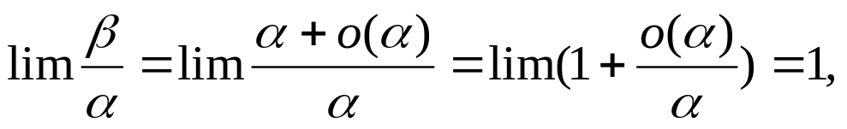



无穷小的比较
定理1 与 是等价无穷小的充分必要条件为 .
证明 充分性
设 ，
则有
故 .
注3 例如

Slide 13
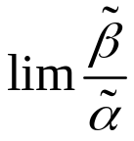

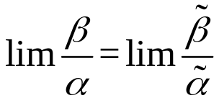
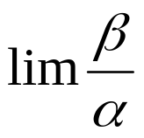
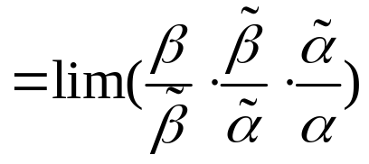
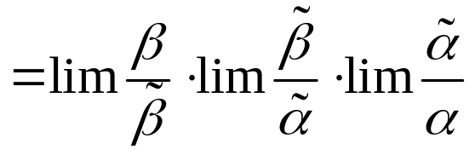
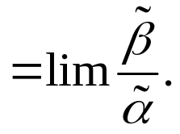
无穷小的比较
定理2(等价无穷小替换定理) 设 且 存在，
则 .
证明

Slide 14
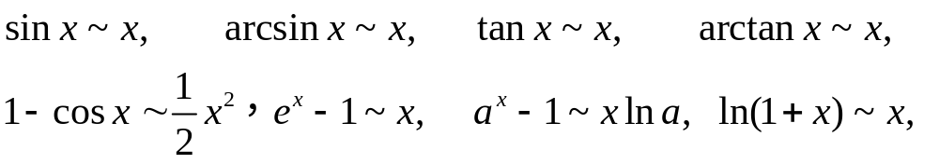
无穷小的比较
注4 只有无穷小才能替换.
注5 被替换的无穷小函数与剩下的函数之间是乘积和相除
的关系，没有和差关系.
常用等价无穷小：当 时，

Slide 15
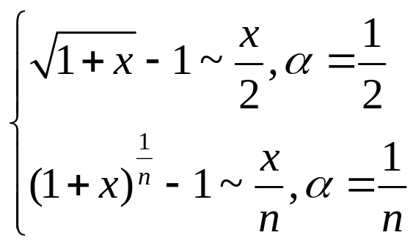

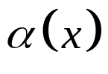

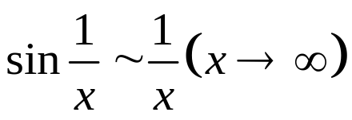

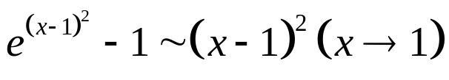

无穷小的比较
注6 的等价性证明
见本章第九节.
注7 以上公式中的 可换成任何一个无穷小 ，
如

Slide 16
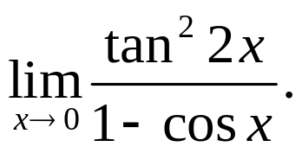
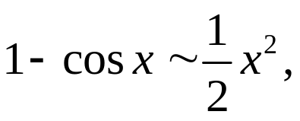

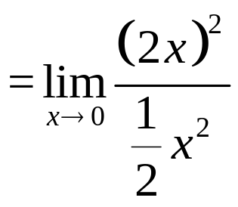

无穷小的比较
例4 求
解 当 时，
原式

Slide 17
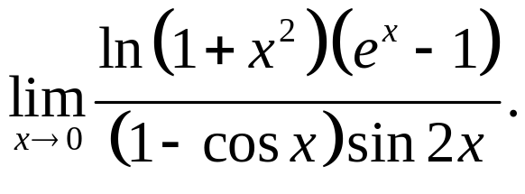
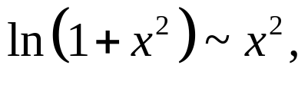


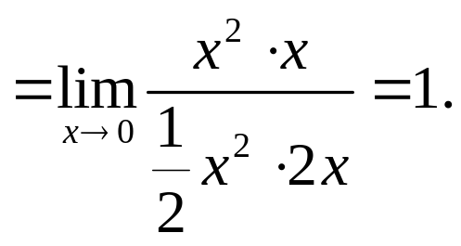
无穷小的比较
例5 求
解 当 时，
原式

Slide 18
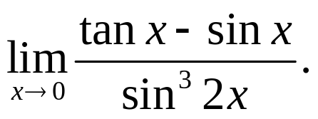


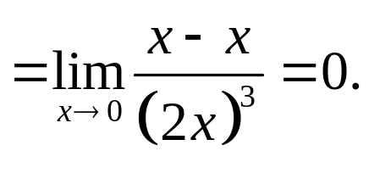


无穷小的比较
例6 求
错解 当 时，
原式
原因 分子 与 不是等价无穷小.

Slide 19
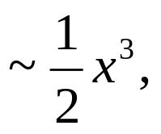

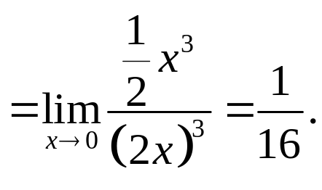
无穷小的比较
例7 求
解 当 时，
原式
注8 不能滥用等价无穷小代换.
代数和中的无穷小不能替代，
只能对分子、分母的整体或因子进行等价无穷小代换.

Slide 20
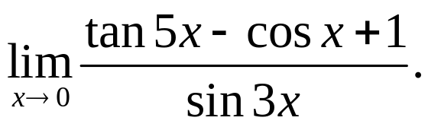
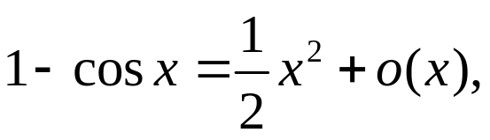


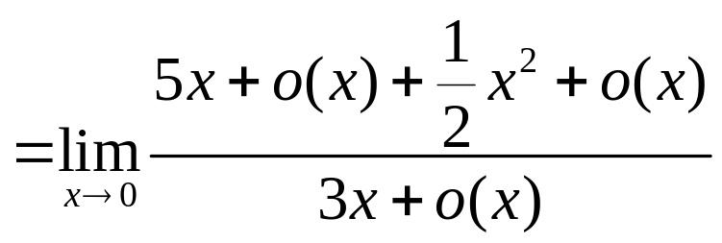
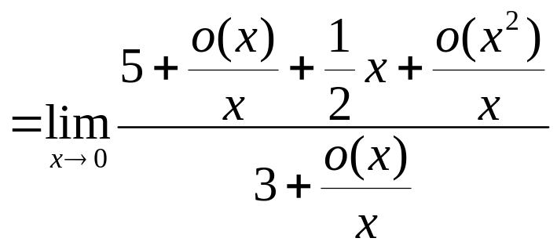
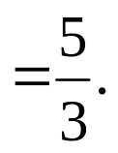
无穷小的比较
例8 求
解
原式

Slide 21
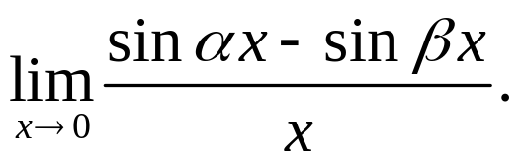
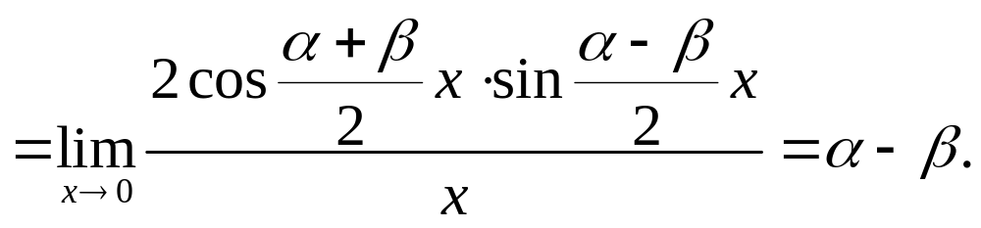
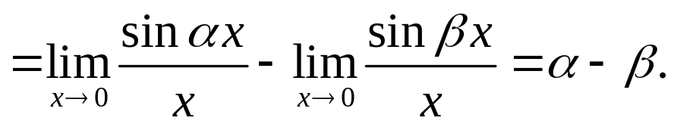
无穷小的比较
例9 求
解 法一：
原式
法二：原式
极限存在
极限存在

Slide 22
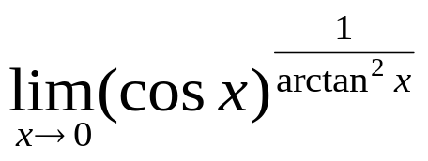


无穷小的比较
例10 计算
解 当 时，
原式

Slide 23





无穷小的比较
例11 已知当 时， 与 是等价无穷小，求
解 当 时，
因此

Slide 24
无穷小的比较
三、内容小结
1、无穷小的比较：反映了同一过程中，两个无穷小趋于
零的速度快慢；并非所有的无穷小都可进行比较；高(低)
阶无穷小；等价无穷小；无穷小的阶.
2、等价无穷小的替换：求极限的又一种方法，注意适用条件.

Slide 25
我思故我在
——笛卡尔

